Slide 1

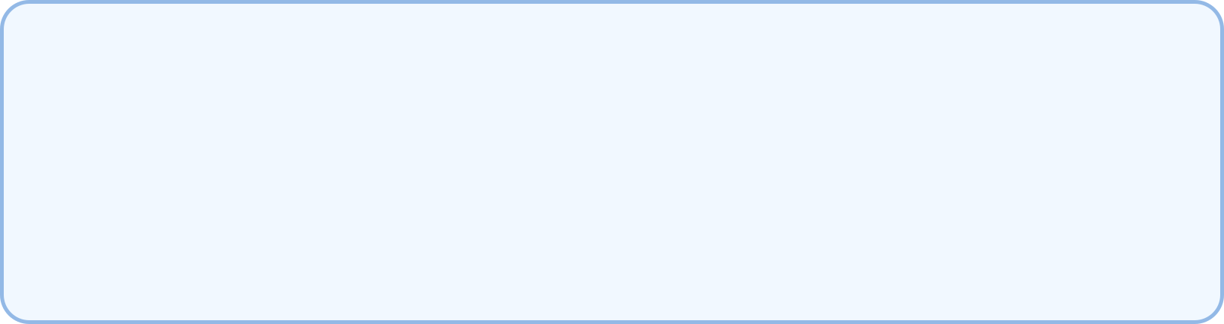
Flask를 활용한
게시판 만들기
21학번 이근석
21학번 박도현
21학번 김병록

Slide 2


목차
Flask
서버구축
Flask란?
Flask 서버 생성
①
MySQL 설치 및 Flask와 연동
SQLAlchemy로 데이터베이스 생성
데이터베이스 설계 및 연결
MySQL 설치 및 Flask 연동
SQLAlchemy로 데이터베이스 생성
②
Frontend
구성하기
컴포넌트 구성
Axios를 활용한 Flask와의 데이터 송신
③
Backend
구성하기
API 기능 구현
Open API 활용을 통한 게시글 요약
④

Slide 3


역할 분담
이근석: 서버 및 백엔드 구축, 발표 담당 (Flask + 서버 관련 PPT)
박도현: 프론트엔드 + 회원관리 담당 (React + UI)
김병록: 데이터베이스 및 게시판 관리 + 메인 PPT 제작

Slide 4
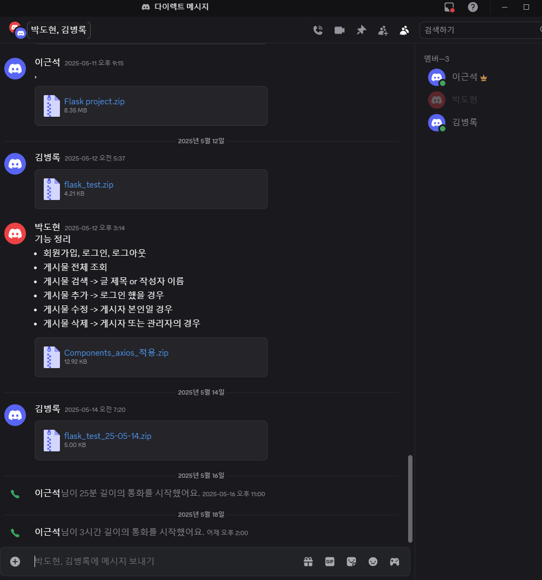
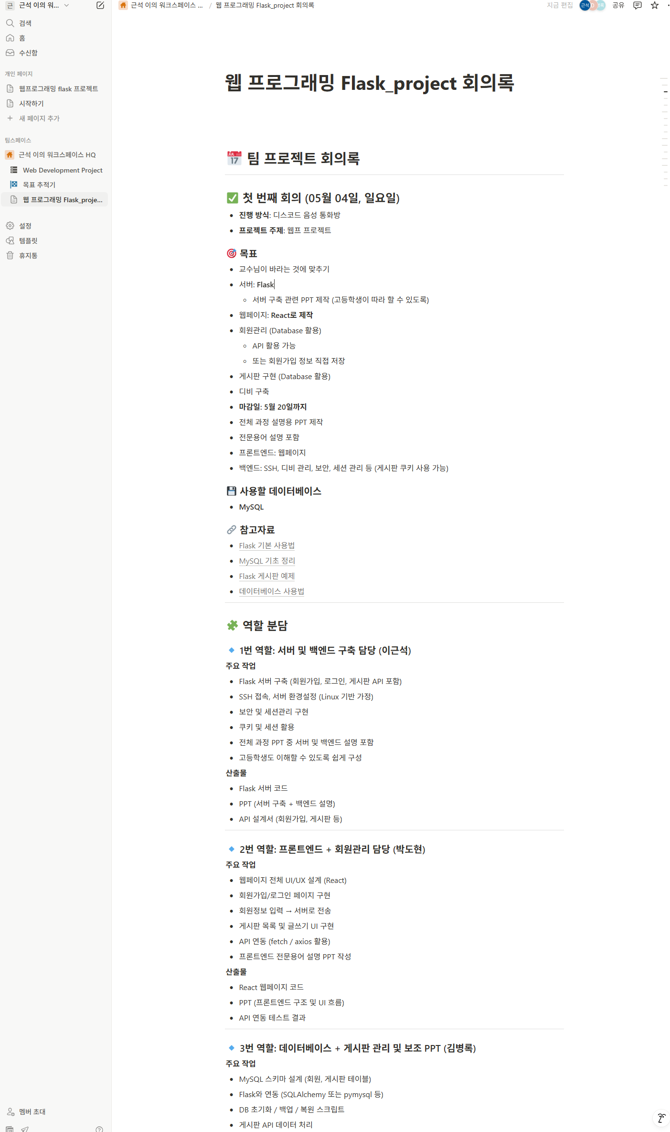
프로젝트 협업
협업툴 관리
회의 - 디스코드 및 카카오톡 채팅방
회의 내용 정리 – 노션

Slide 5
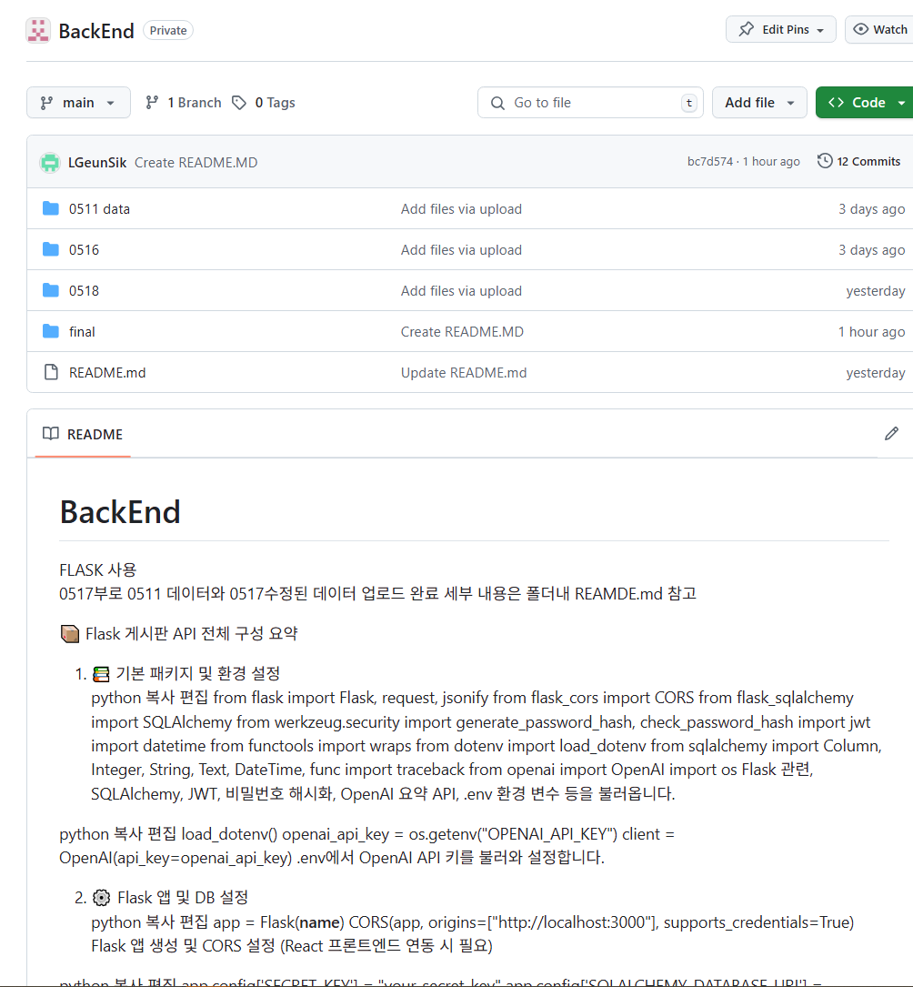
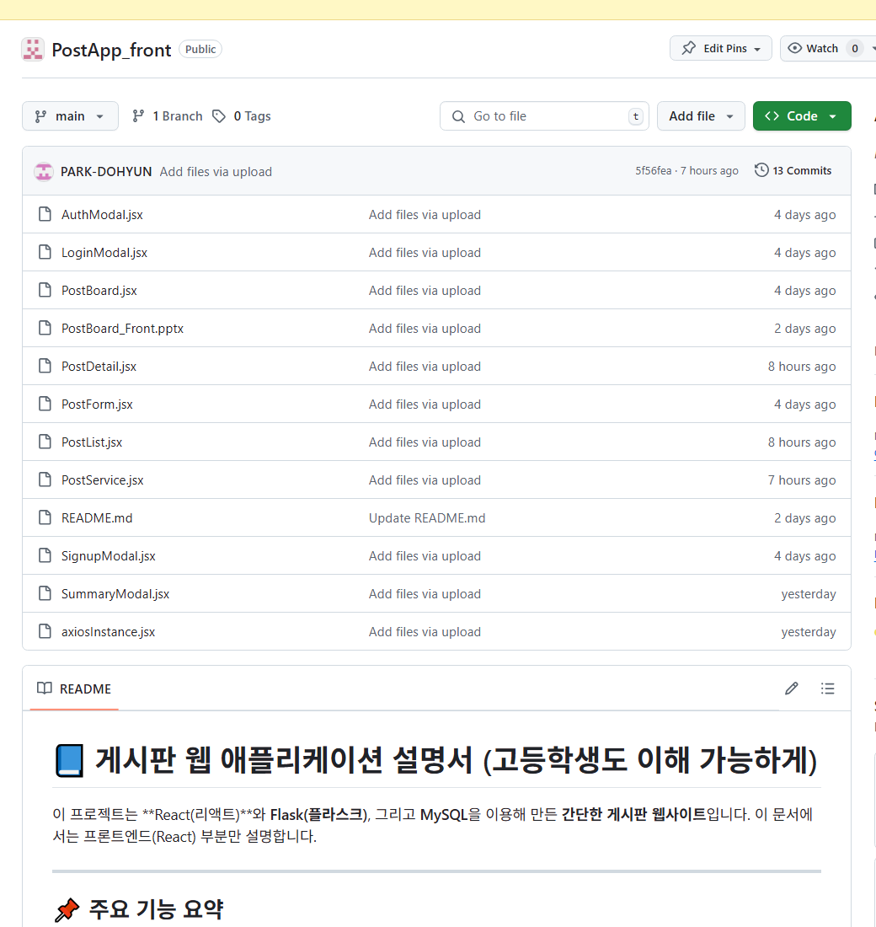
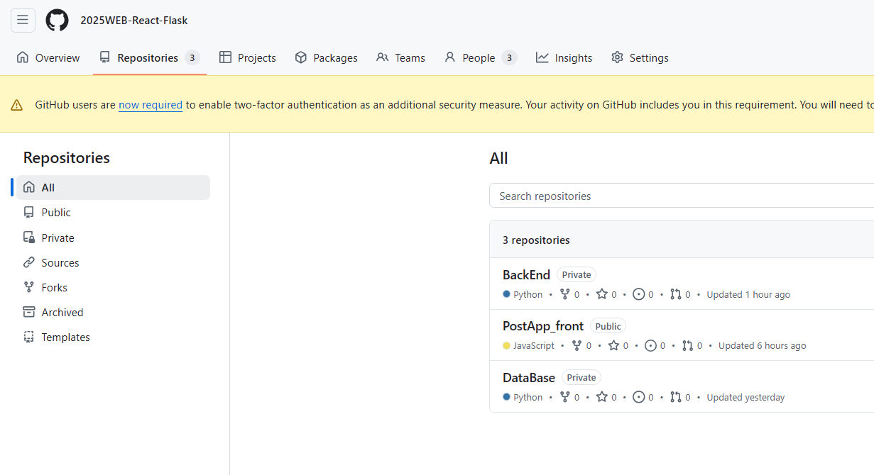
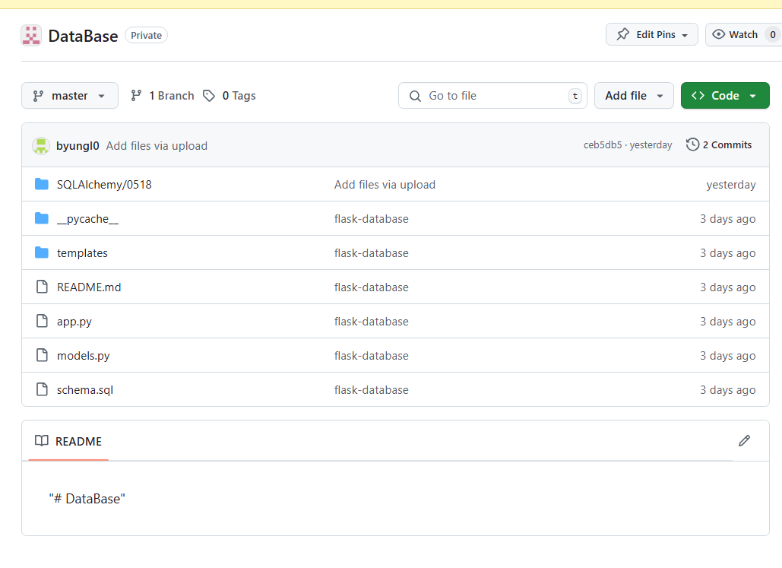
프로젝트 협업
ㄴㄴ

Slide 6
Flask서버 구축
Flask란?
- 파이썬으로 작성된 마이크로 웹 프레임워크로, 경량화된 구조와 유연성을 제공.
EX) Flask-SQLAlchemy를 통해 데이터베이스와 쉽게 연동 가능
정의
- Flask는 파이썬으로 웹 애플리케이션을 만드는 데 사용하는 도구입니다.
특징
- 필요한 기능은 추가 부품(확장)으로 쉽게 덧붙일 수 있습니다.
장점
- 배우기 쉽고 개발을 빠르게 시작할 수 있습니다.
- 원하는 대로 자유롭게 구조를 만들 수 있어 유연합니다.

Slide 7
Flask서버 구축
* 주요 기능
게시판 회원가입 및 로그인
- 사용자는 회원가입을 통해 계정을 생성하고, 로그인하여 인증된 사용자로 접근할 수 있습니다.
게시글 작성 및 관리
- 로그인한 사용자는 게시글을 작성하고 수정, 삭제할 수 있습니다.
* 기대 효과
사용자 경험 향상
-간편한 회원가입 및 로그인 과정을 통해 사용자의 접근성을 높이고, 게시글 관리를 쉽게 할 수 있습니다.
데이터 관리의 용이성
- 데이터베이스를 활용하여 사용자 정보와 게시글을 체계적으로 관리할 수 있습니다.

Slide 8

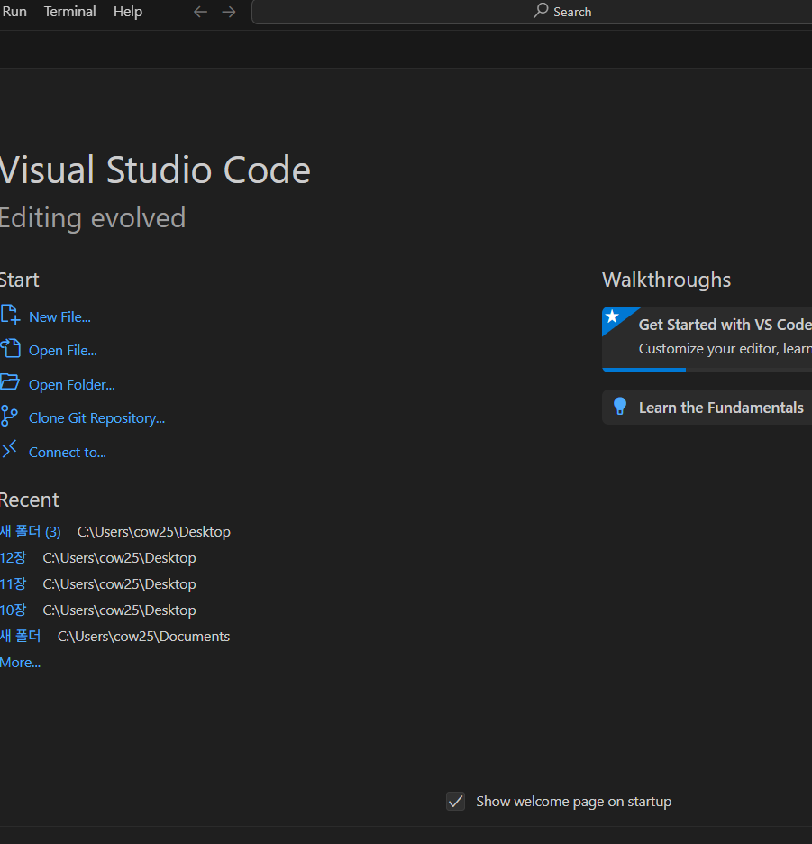
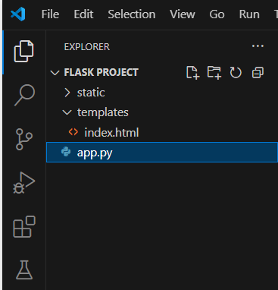
Flask 서버 구축
VSCODE 실행
- Vscode를 실행시켜줍니다
프로젝트 폴더 생성
- 작업 할 프로젝트 폴더를 생성하여 static(css,문서, 이미지), templates(html 문서), app.py를 생성합니다.
파일 생성
- Templates 폴더에는 index.html을 생성합니다.

Slide 9
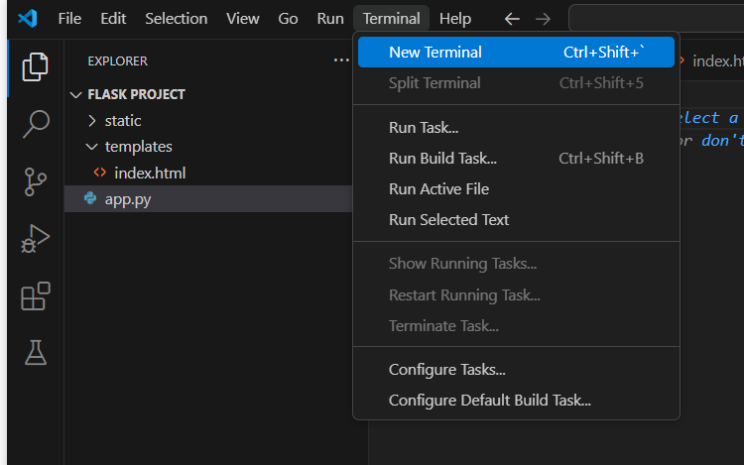
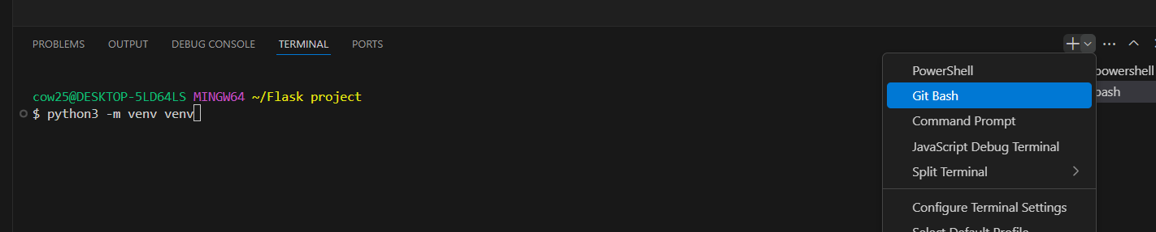
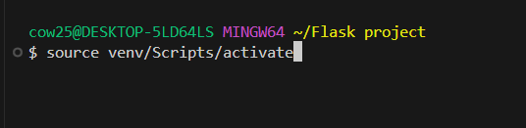
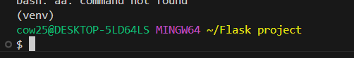
Flask 서버 구축
터미널 실행
터미널에 우측상단 +버튼을 눌러 Git Bash로 열어준다
가상환경 설치
- python –m venv venv 명령어를 실행, 만약 정상적으로 실행되지 않을 시 python3 –m venv venv 실행
가상환경 실행
-이후 source venv/Scripts/activate 명령어를 실행 시 가상환경이 활성화되며 터미널에서 (venv)를 시작으로 하는 명령줄이 생기면 준비완료이다.
*cmd 사용시 venv\Scripts\activate
s

Slide 10
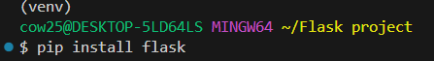
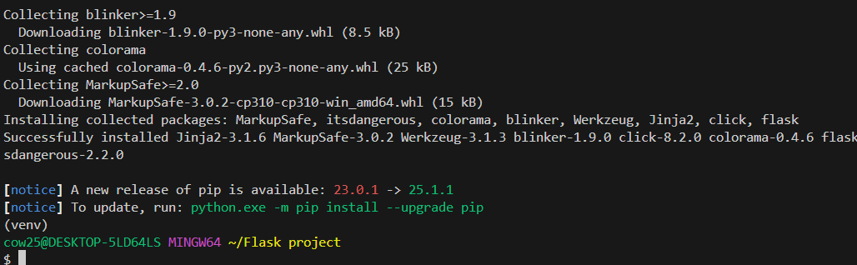
2
Flask 서버 구축
가상환경이 구축되었다면 해당 터미널에 flask 패키지를 설치해주자
Pip install flask 명령어를 터미널에 실행시키면 된다.
이후 업데이트하라고 나올시
python.exe -m pip install --upgrade pip 이 코드를 실행시켜주자
s

Slide 11
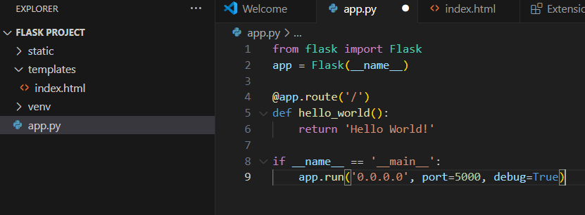
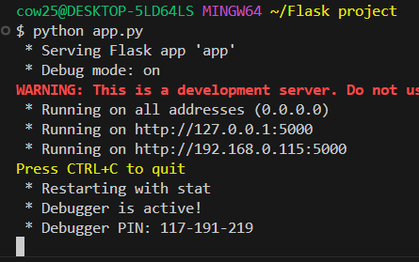
Flask 서버 구축
App.py에 서버 구축하기
- 오른쪽과 같은 코드를 app.py에 작성, 이후 app.py를 실행시키면 Flask 서버가 작동하게 된다
실행시 주의사항
Flask가 제공하는 기본 개발서버를 사용하고 있기 떄문에 경고문구가 발생, 실제 운영환경에서 사용하기 적합하지 못하다.
만약 서버가 연결을 거부한다면 터미널에서 Ctrl+C를 눌러 서버 연결을 종료했다가 다시 실행해본다. 또는 연결 종료후 python app.py를 실행한다.
s

Slide 12
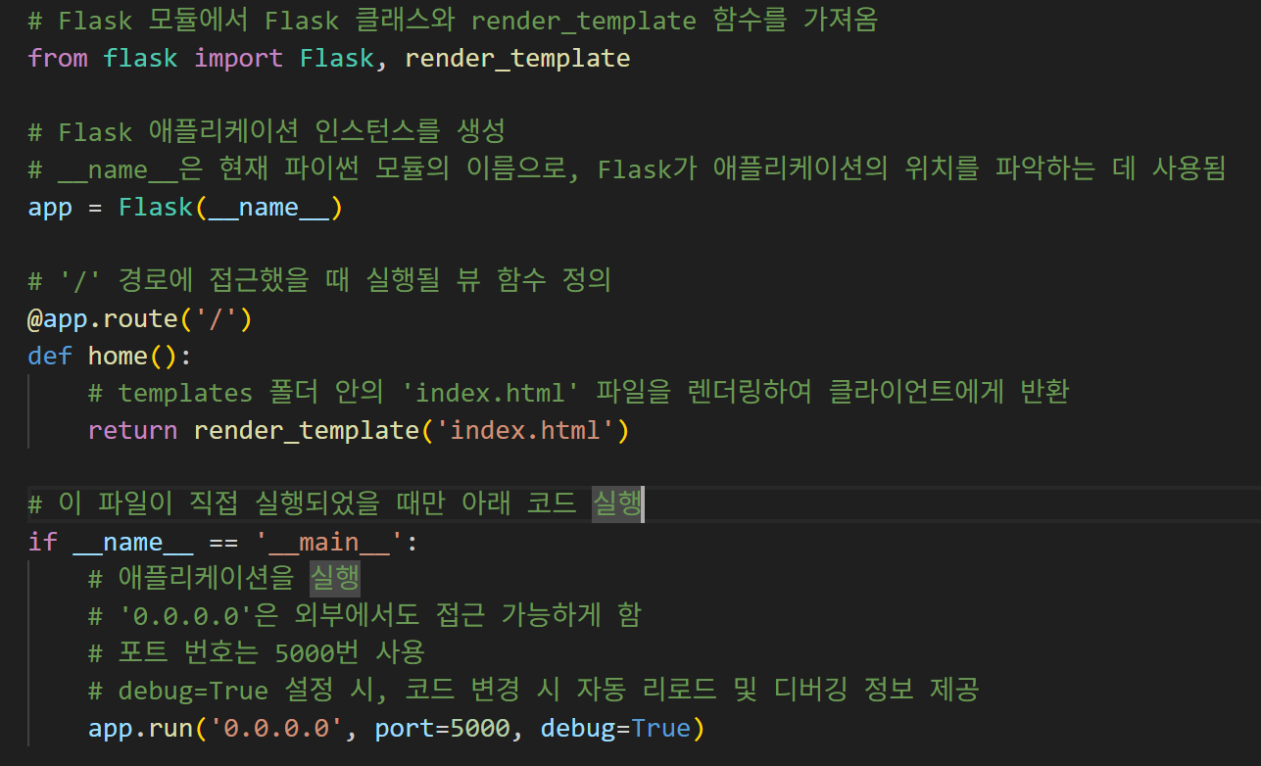
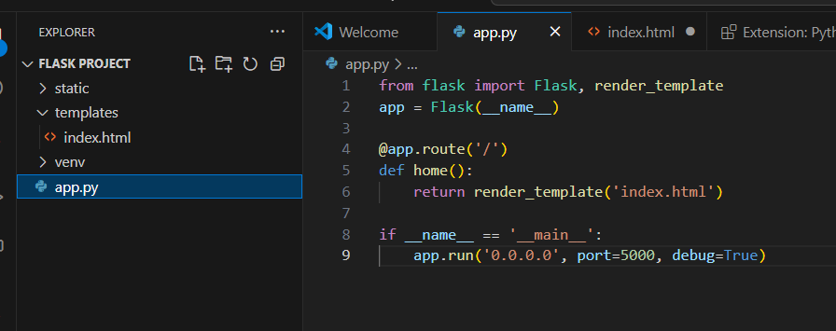
App.py에서 HTML 문서와 연결하기
- render_template
Flask 서버 구축
s

Slide 13


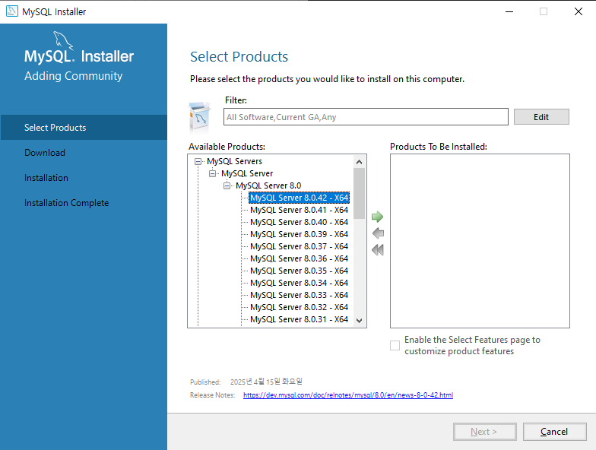
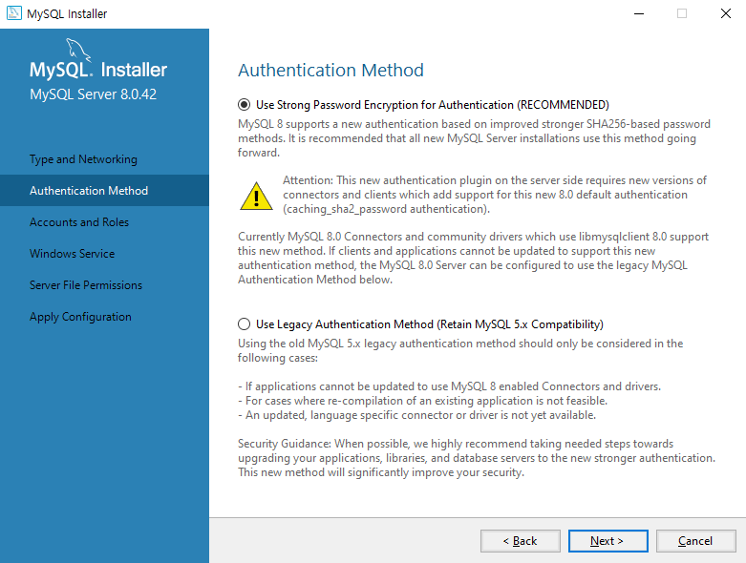
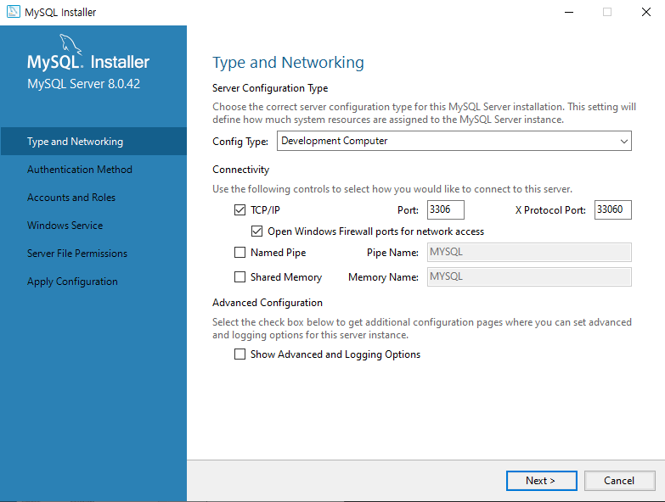
MySQL 설치 및 Flask 연동
MySQL 설치 버전 선택
인증 방식 설정
서버 유형 설정

Slide 14
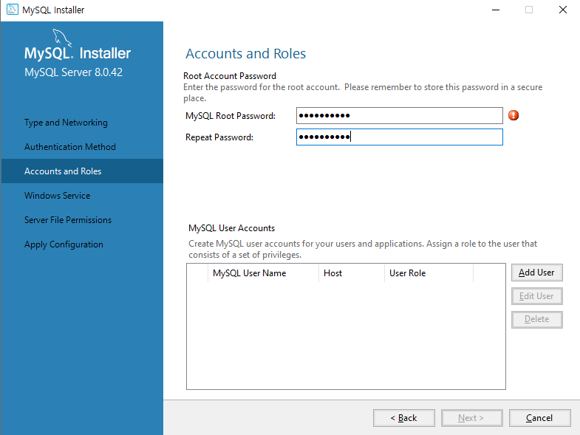
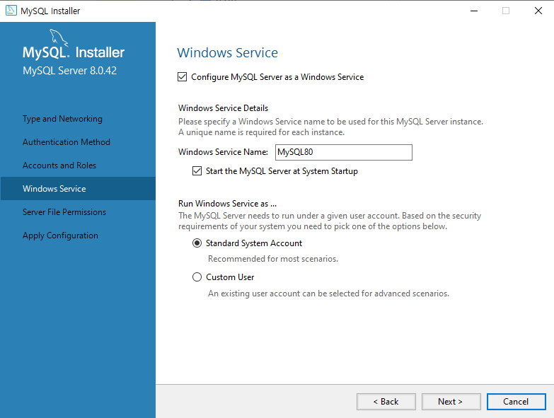
MySQL 설치 및 Flask 연동
MySQL ROOT 비밀번호 설정
데이터베이스 서비스 이름 설정
s

Slide 15
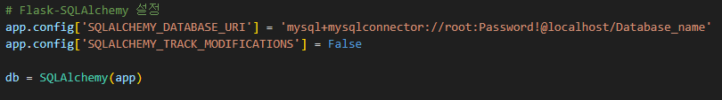
MySQL 설치 및 Flask 연동
App.py
s
SQLALCHEMY_DATABASE_URI
- SQLAlchemy가 사용할 데이터베이스 연결문자열(URI)입니다.
SQLALCHEMY_TRACK_MODIFICATIONS
- 객체 변경 이벤트를 추적해서 추가 메모리 오버헤드를 발생시키는 기능을 끕니다.
db = SQLAlchemy(app)
- Flask 앱 인스턴스(app)과 SQLALchemy 확장(db)을 연결합니다

Slide 16
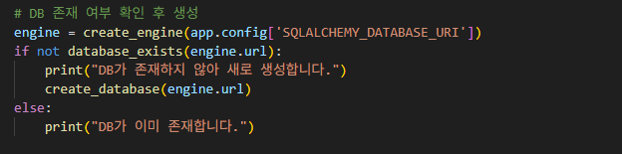
MySQL 설치 및 Flask 연동

Slide 17
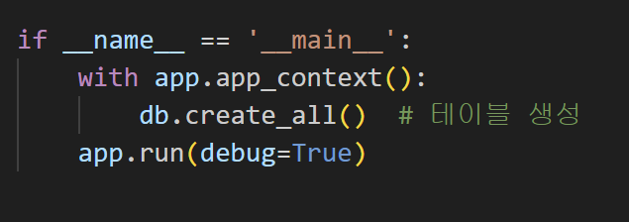
MySQL 설치 및 Flask 연동
if __name__ == '__main__’:
- 이 코드는 해당 파일이 직접 실행될 때만 app.run()이 실행되도록 보장합니다.
with app.app_context():
- Flask에서 데이터베이스 작업을 실행하기 위해서는 app_context 가 필요, app_context 는 Flask가 현재 실행 중인 애플리케이션을 인식시킴
app.run(debug=True)
- Flask 어플리케이션을 실행
App.py

Slide 18
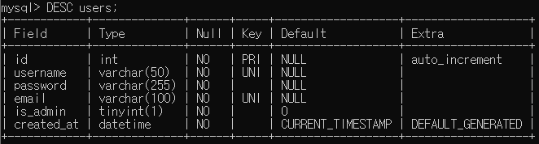
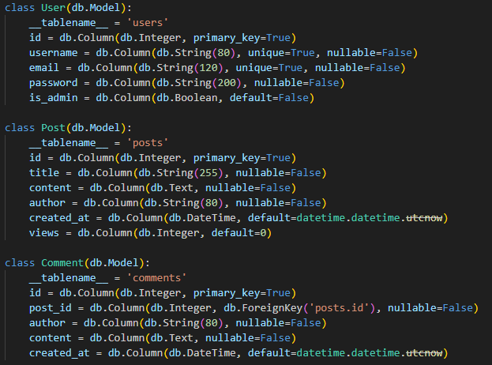
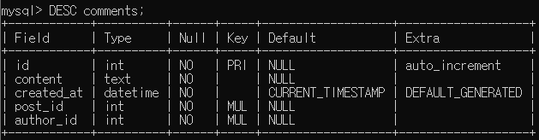
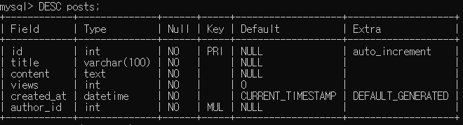
MySQL 설치 및 Flask 연동
SQLAlchemy 테이블 모델
생성된 테이블

Slide 19
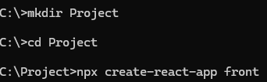
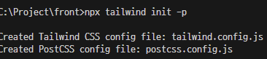
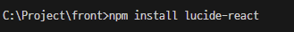
설치 전 개발환경 설정
VSCODE에서 프로젝트 생성
TailwindCSS 및 lucide-react 설치
라이브러리가 정상적으로 설치된 후, TailwindCSS를 사용하기 위해서는 설정 파일을 만들어야 합니다.
-p 옵션을 사용하면 TailwindCSS와 PostCSS 설정 파일이 한 번에 생성되어 따로 만들 필요가 없습니다.
이 설정 파일을 통해 프로젝트에서 TailwindCSS를 원하는 대로 커스터마이징 할 수 있습니다.
Lucide는 아이콘 라이브러리입니다.
React 환경에서 사용할 수 있도록 React 컴포넌트 형태로 제공됩니다.

Slide 20
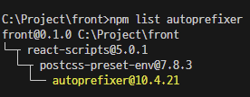
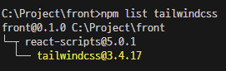
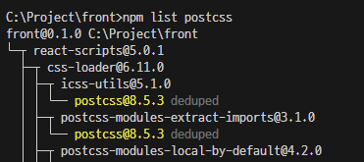
설치 전 개발환경 설정
이미 설치된 라이브러리를 다시 설치하면 버전 충돌 또는 중복 설치 문제가 발생합니다.
특히, 같은 라이브러리의 서로 다른 버전이 설치되면, 의존성 충돌로 인해 프로젝트가 정상 작동하지 않을 수 있습니다.
PostCSS 계열 라이브러리(TailwindCSS)는 의존성이 복잡하게 얽혀 있어 버전 충돌 발생 시 문제가 해결되지 않고 계속 오류가 날 가능성이 높습니다.
오른쪽과 같은 파일 구조를 가지고 있으면 예제를 실행함에 있어 정상작동합니다

Slide 21
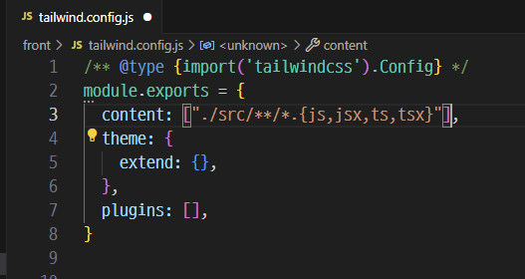
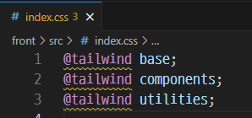
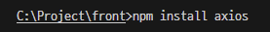
설치 전 개발환경 설정
content
- TailwindCSS가 사용할 파일의 경로를 명시, 해당 경로의 파일들에서만 TailwindCss의 클래스가 CSS에 반영
index.css에 Directive를 선언
- base : 초기화 및 기본 스타일 설정
- components : 컴포넌트에 쉽게 Tailwind 클래스를 적용 가능
- utilities :핵심 유틸리티 클래스 사용하여 빠르게 스타일링이 가능
Axios 설치
- React에서 백엔드와 데이터를 주고받기 위한 라이브러리로 axios를 설치합니다.
s

Slide 22
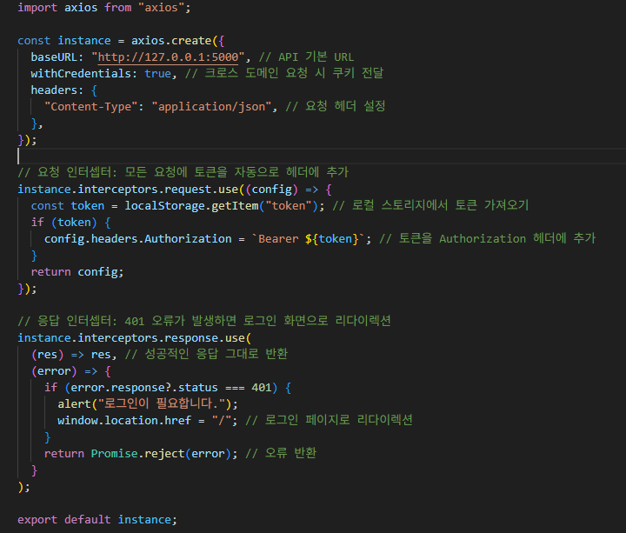
API 설정
baseURL, with Credentials, headers
- 설정을 통해 요청 기본값을 구성
JWT 토큰 전송(로그인)
- 요청 전송시 로컬스토리지에 저장된 토큰이 있을 경우, 자동으로 authorization 헤더에 추가
응답에서 401 에러발생시
- 사용자에게 “로그인이 필요합니다＂라는 경고문구를 보여주고 로그인 페이지로 리다이렉션
s

Slide 23
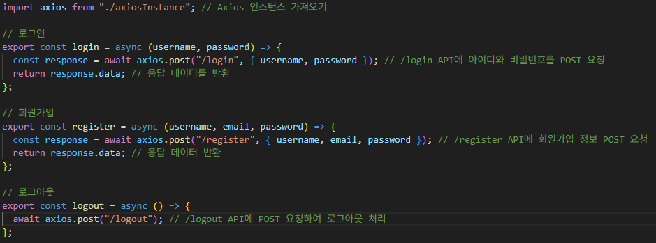
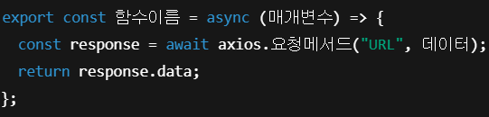
API 설정
PostService.jsx
- axios 인스턴스를 사용해 실제 API 요청을 보냅니다. 로그인, 회원가입, 게시글 작성, 댓글 처리 등 모든 통신이 이 파일에서 담당됩니다.
export const
- 이 함수를 다른 파일에서 쓸 수 있게 내보냄 (모듈화)
async
- 비동기 처리 (await 사용 가능)
await axios.get/post/put/delete(...)
- 서버에 요청 전송
response.data
- 서버가 보낸 응답 데이터만 반환 (보통 JSON)
s
메서드 | 설명 | 예시 문법
GET | 서버에서 데이터 가져올 때 | axios.get("/api/posts")
POST | 새 데이터를 서버에 보낼 때 | axios.post("/login", {username, password})
PUT | 기존 데이터를 수정할 때 | axios.put("/api/posts/1", {title, content})
DELETE | 데이터 삭제할 때 | axios.delete("/api/posts/1")

Slide 24
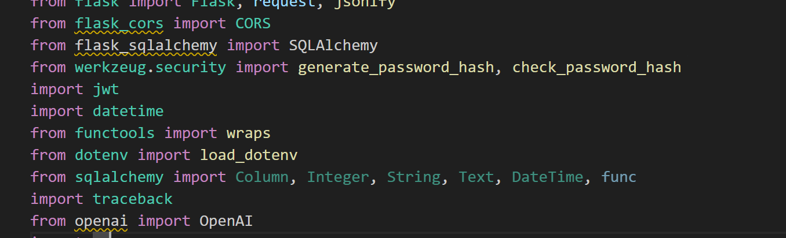
백엔드 확인 전 설치
flask - Flask 웹 프레임워크
flask-cors -React 같은 외부 도메인 요청 허용 (CORS 정책 우회)
flask-sqlalchemy -SQLAlchemy를 Flask에서 쉽게 사용
python-dotenv -.env 파일에서 환경변수 로딩
werkzeug -비밀번호 해싱 등 유틸 제공
PyJWT - JWT 토큰 생성 및 검증
mysql-connector-python -MySQL 데이터베이스 연동
openai OpenAI API 호출을 위한 공식 SDK

Slide 25
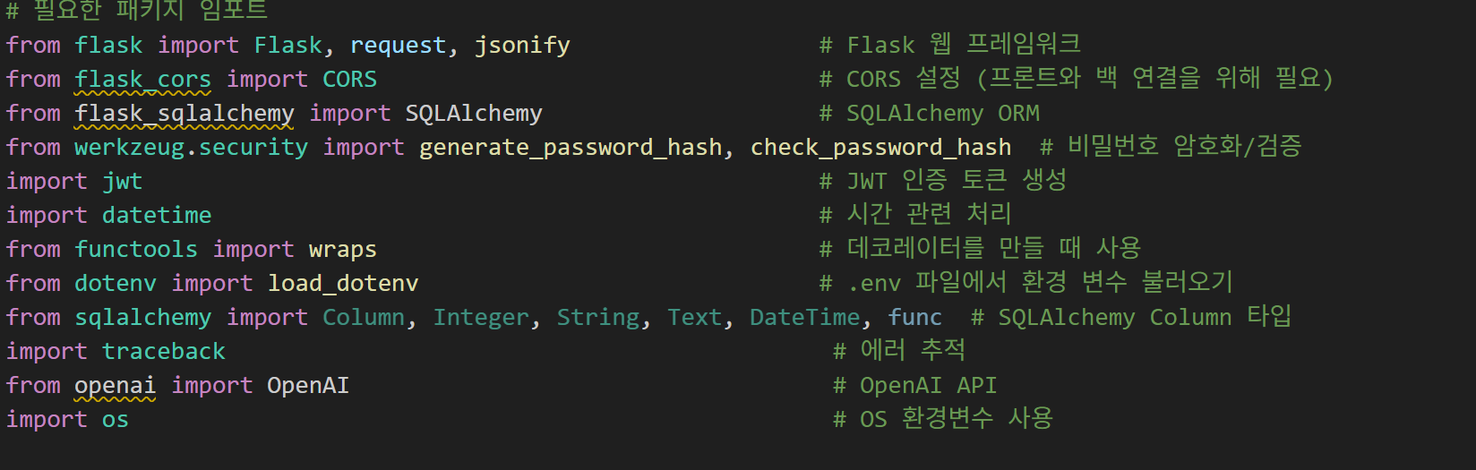
백엔드 확인

Slide 26
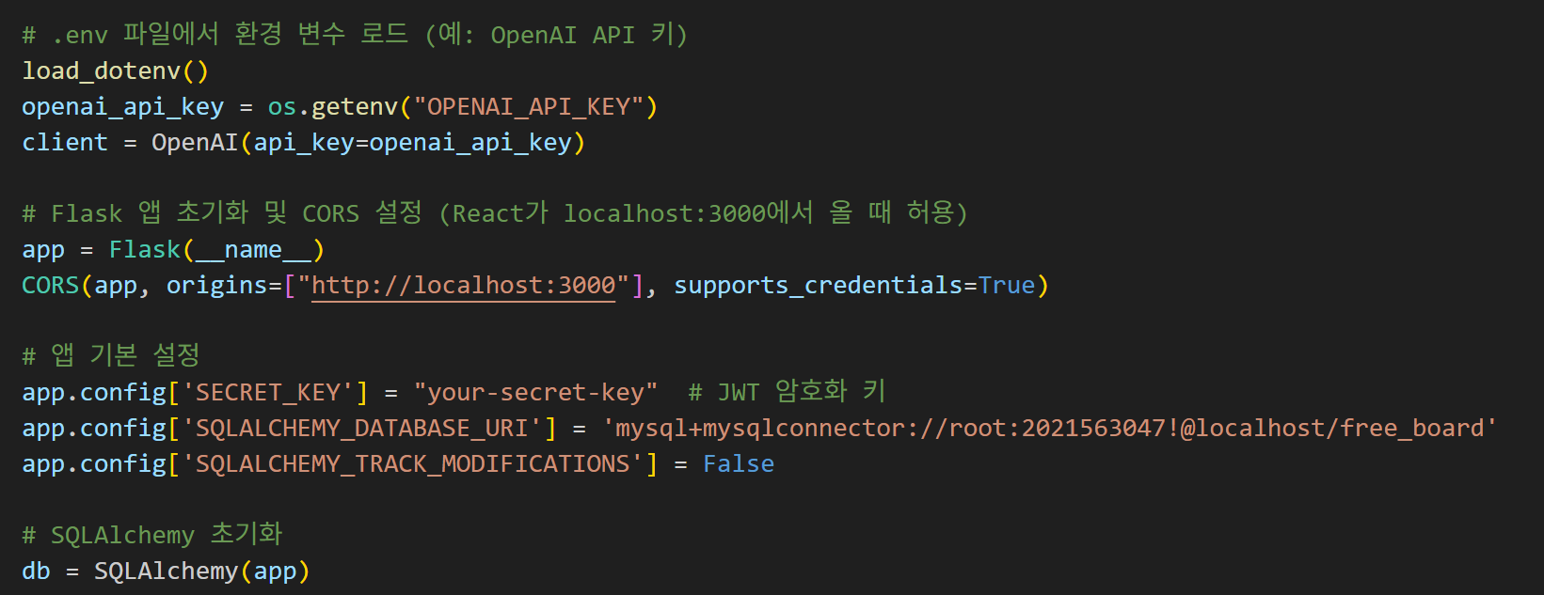
백엔드 기본 설정 확인

Slide 27
백엔드 기본 설정 확인

Slide 28
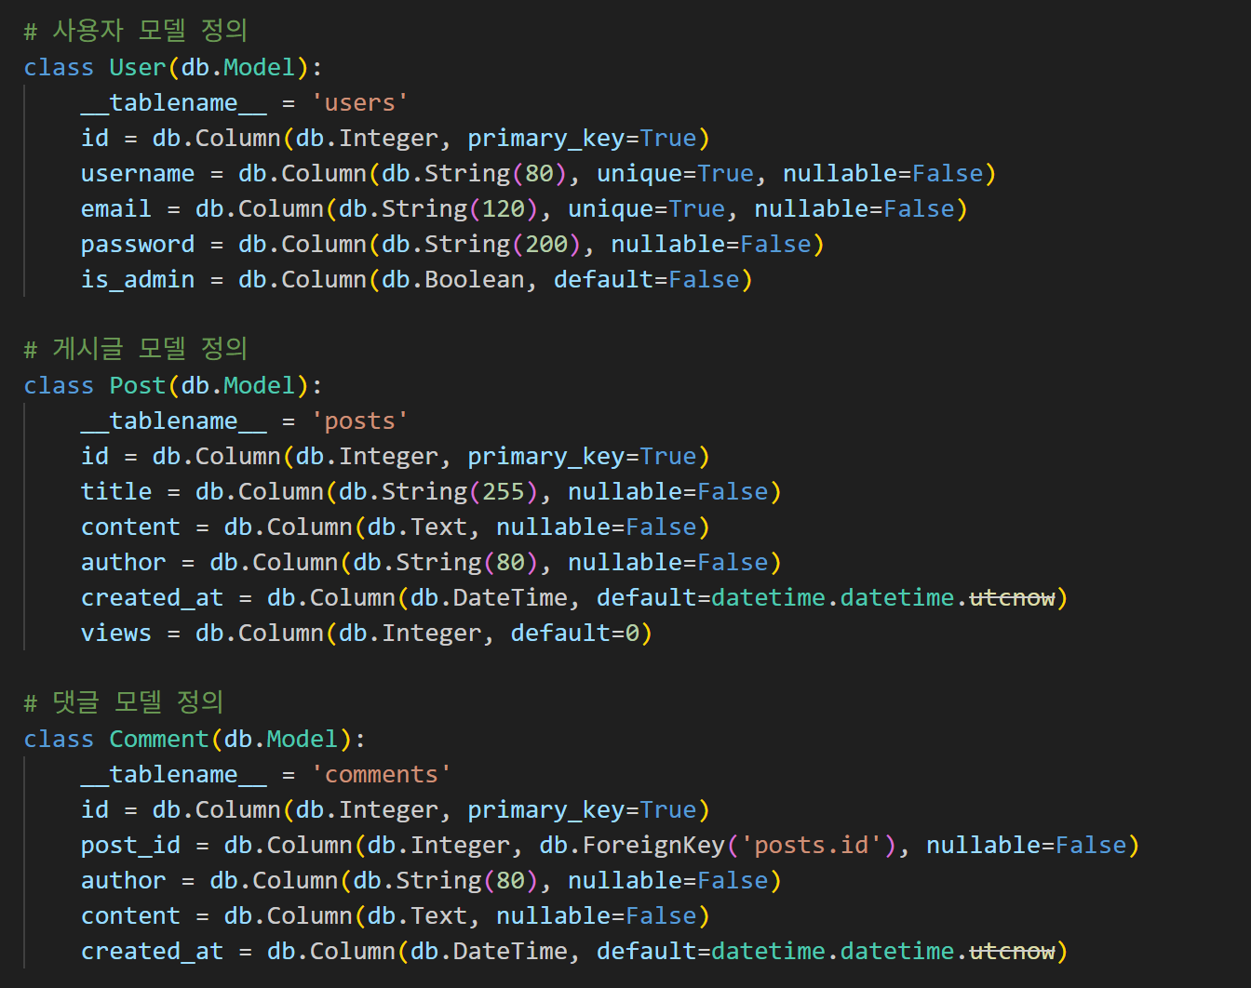
데이터베이스 모델 정의
사용자, 게시글, 댓글 정보를 각각 테이블로
정의한 ORM 모델입니다
특히 댓글은 게시글과 연결되도록 외래 키를 통해 관계를 맺고 있어, 데이터 간 연결이 가능합니다.
각 테이블은 고유한 ID를 가지며, 게시글과 댓글은 작성자, 내용, 작성 시각 등의 정보를 포함합니다.
s

Slide 29
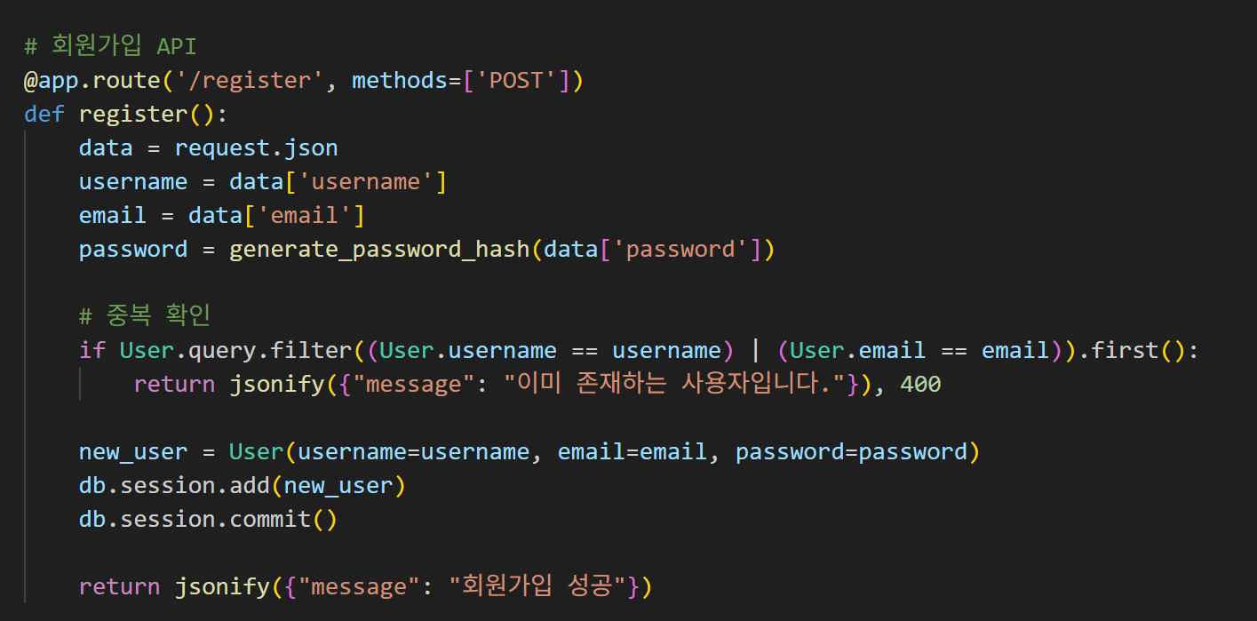
회원가입 API
사용자가 입력한 정보를 바탕으로 회원가입을 처리하는 API입니다.
입력받은 사용자명이나 이메일이 이미 존재하는지 확인한 후, 중복이 없으면 비밀번호를 암호화해서 새 사용자 정보를 데이터베이스에 저장합니다.
모든 과정이 성공하면 "회원가입 성공" 메시지를 JSON 형식으로 반환합니다.
s

Slide 30
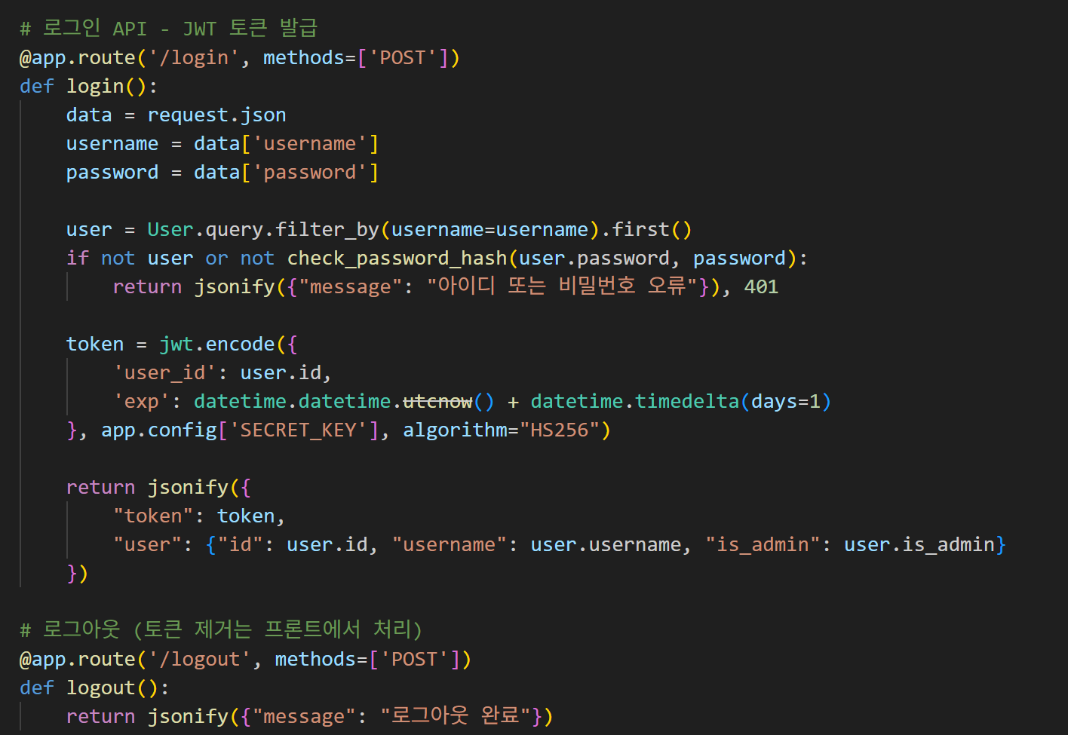
로그인, 로그아웃 API
로그인 시 사용자 정보를 확인하고, 인증에 성공하면 JWT 토큰을 발급하는 API입니다.
토큰에는 사용자 ID와 만료 시간을 담아 보안성을 높였으며, 이후 인증이 필요한 요청에 이 토큰이 사용됩니다.
로그아웃은 별도 서버 처리가 필요 없고, 프론트엔드에서 토큰을 삭제하는 방식으로 처리됩니다.
s

Slide 31
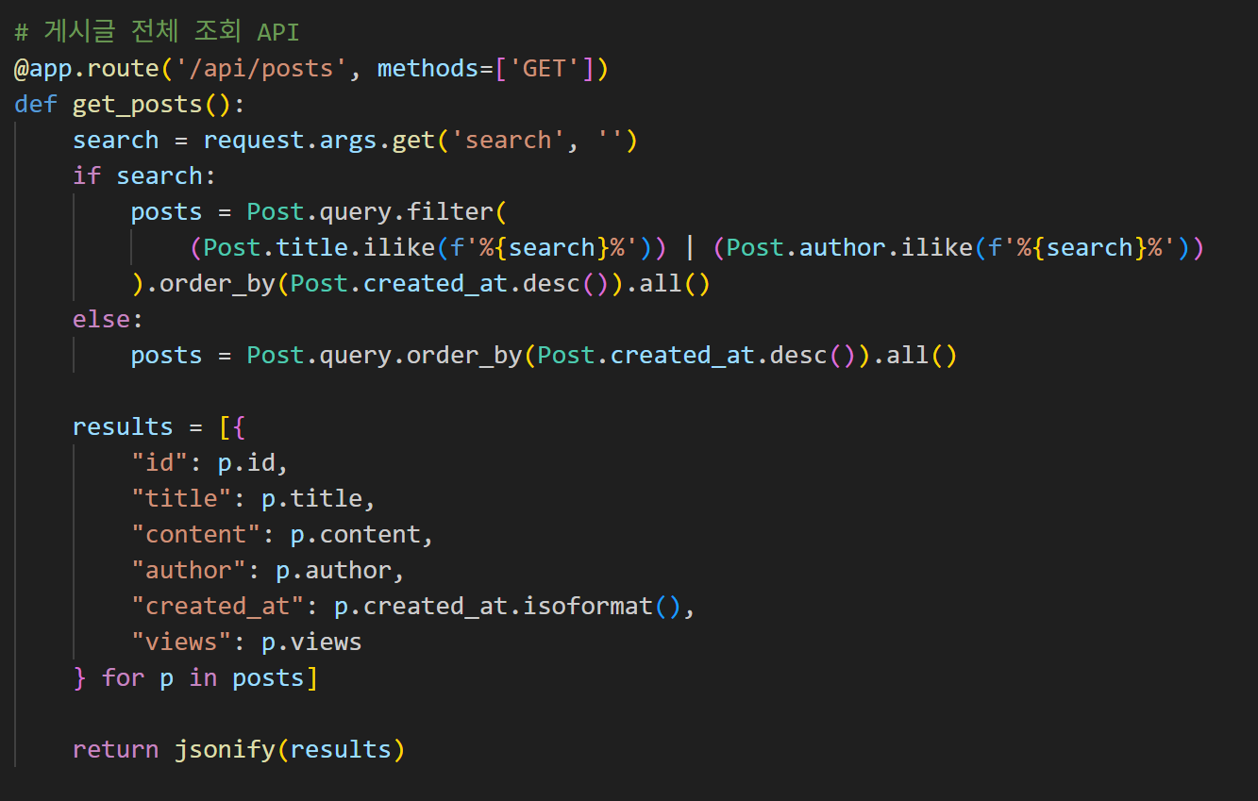
게시글 전체 조회 API
전체 게시글을 조회하거나, 검색어가 있을 경우 제목이나 작성자를 기준으로 필터링해서 결과를 반환하는 API입니다.
최신 게시글이 먼저 나오도록 작성일 기준으로 내림차순 정렬되어 있으며, 각 게시글의 정보는 JSON 형식으로 클라이언트에 전달됩니다.
이를 통해 사용자는 게시판 목록을 확인하거나 원하는 게시글을 검색할 수 있습니다.
s

Slide 32

게시글 작성 및 수정 API
로그인한 사용자가 게시글을 작성하거나 수정할 수 있도록 처리하는 API입니다.
게시글 수정 시에는 해당 글의 작성자인지 확인하여, 작성자 본인만 수정할 수 있도록 권한을 제한합니다.
모든 결과는 JSON 형식으로 반환되며, 작성 또는 수정이 완료되면 클라이언트에 해당 내용을 응답합니다.

Slide 33

게시글 삭제 및 조회수 증가 API
게시글 삭제와 조회수 증가 기능을 처리하는 API입니다.
삭제는 작성자 본인이나 관리자만 가능하며, 권한이 없을 경우 요청이 거부됩니다.
조회수는 게시글을 클릭할 때마다 1씩 증가하며, 변경된 정보는 클라이언트에 다시 전달됩니다.

Slide 34


댓글 조회, 작성, 수정, 삭제
로그인한 사용자가 댓글을 작성, 수정, 삭제할 수 있도록 처리하는 API입니다.
댓글 수정은 작성자 본인만 가능하고, 삭제는 댓글 작성자, 게시글 작성자, 또는 관리자가 할 수 있습니다.
이렇게 역할에 따라 권한을 나눔으로써 댓글 기능의 보안성과 신뢰성을 높였습니다.

Slide 35
Front-end 구성

Slide 36



게시판 애플리케이션 구성
게시판 기능
①
회원가입/로그인
2. 게시글 검색
3. 게시글 작성
4. 게시글 보기
②
③
④

Slide 37



3
게시판 애플리케이션 구성
회원가입 기능
AuthModal 컴포넌트
- 회원가입/로그인 모달의 화면 상태를 관리

Slide 38


3
게시판 애플리케이션 구성
회원가입 기능
필수 항목 확인 | - 사용자가 입력한 아이디, 이메일, 비밀번호가 모두 입력되었는지 검사
 | - 하나라도 입력되지 않았다면 경고 메시지 표시
API 호출 | 모든 조건이 만족되면, /register API를 호출하여 서버에 데이터 전송
성공 시 처리 | - 서버 응답이 성공적일 경우, "회원가입 성공" 알림 표시
 | - 로그인 모달로 화면 전환
JSON 데이터 수신 | - request.json으로 클라이언트가 보낸 데이터를 수신
비밀번호 해싱 처리 | - generate_password_hash를 사용해 비밀번호를 해시 처리
 | - 원본 비밀번호는 서버에 저장되지 않고 해시 값으로 대체
DB 중복 체크 | - 동일한 username 또는 email이 DB에 존재하는지 확인
 | - 중복이 있으면 400 Bad Request와 함께 "이미 존재하는 사용자입니다." 반환
DB 반영 | - 중복이 없으면 새로운 User 인스턴스를 생성
 | - db.session.add()로 세션에 추가하고 db.session.commit()으로 커밋
응답 반환 | - 회원가입이 성공하면 JSON 형식으로 "회원가입 성공" 메시지 반환

Slide 39


3
게시판 애플리케이션 구성
로그인 기능
입력 값 확인 | - 사용자가 입력한 아이디, 비밀번호가 비어 있는지 검사
 | - 입력 값이 없으면 경고 메시지를 표시합니다.
API 요청 전송 | - 모든 조건이 만족되면, /login API를 호출하여 서버에 데이터 전송
토큰 및 사용자 정보 저장 | - 서버 응답이 성공적일 경우, token과 user 정보를 localStorage에 저장
 | - 이후 콜백 함수를 호출하여 화면 전환 진행
실패 시 처리 | - 로그인 실패 시 에러 메시지를 사용자에게 표시

Slide 40



게시글 검색
초기 렌더링 → 데이터 로딩
검색 실행 → 필터링 반영
로그인 상태 복원 → 게시글 표시
1. 페이지 로딩 시점
2. 서버에 게시글 목록 요청
3. 로딩 상태 true로 변경
1. 검색 버튼 클릭 또는 Enter 입력
2. 제목 또는 작성자 포함 확인
3. filteredPosts에 결과 업데이트
1. 로컬스토리지 로그인 정보 확인
2. 로그인된 경우 사용자 정보 복원
3. UI 최신화 및 페이지 렌더링 완료

Slide 41


3
게시판 애플리케이션 구성
게시글 검색 기능
searchTerm 관리 | - 검색어 입력 시 상태(searchTerm)에 값이 저장됨
filteredPosts 관리 | - 검색 결과에 해당하는 게시글 목록을 관리하는 상태
 | - 원본 posts는 변하지 않고, 필터링된 결과만 filteredPosts에 반영
useEffect 초기화 | - 원본 posts가 변경되면 필터링 상태(filteredPosts)도 초기화
loadPosts 실행 | - 서버에 게시글 목록 요청 후 데이터 수신
 | - 로딩 상태를 관리하여 로딩 시작 시 true, 종료 시 false로 설정
로그인 상태 복원 | - 로컬스토리지에 저장된 로그인 정보를 불러와 사용자 상태 복원
 | - 로그인된 상태라면 자동 로그인 처리 진행

Slide 42




게시판 글 작성
로그인 상태
비로그인 상태
글쓰기 버튼을 눌렀을 때,
비로그인 시 -> 로그인 모달 화면 이동
로그인 시 -> 게시글 작성 화면 이동

Slide 43


3
게시판 조회 및 수정
게시글 검색 기능
PostForm
- 글을 작성 또는 수정하는 기능을 수행, 전달된 post의 유무에 따라 새 글을 작성하는 기능과 글을 수정하는 기능으로 나뉘어 작동한다.
입력 내용관리
- 글의 제목은 title, 내용은 content로 관리한다.
글 수정시 폼 초기화
- 수정 모드일 경우 useEffect를 통하여 post에 title과 conten값을 전달받어 폼에 미리 작성하여 보여줍니다.

Slide 44




2
댓글 작성 및 수정
로그인 여부 체크 | - 사용자가 로그인 상태일 때만 댓글 작성이 가능합니다.
 | - 로그인되지 않은 경우, 작성 버튼이 비활성화되거나 로그인 요청 창을 띄웁니다.
작성 시 동작 | - 댓글 입력 후 "등록" 버튼을 클릭하면 서버에 댓글 내용이 전송됩니다.
 | - 정상적으로 등록되면 화면에 실시간으로 반영됩니다.

Slide 45




3
게시판 조회 및 수정
댓글 관리하기 위해 메뉴를 사용
권한 대상 | 댓글 수정 | 댓글 삭제
댓글 작성자 | ✅ | ✅
게시글 작성자 | ❌ | ✅
관리자 | ❌ | ✅

Slide 46


4
게시글 조회 및 수정
onEdit | - 수정 버튼 클릭 시, 작성자인지 확인 → 수정 페이지 이동
 | - 권한이 없으면 에러 메시지 표시
onDelete | - 삭제 버튼 클릭 시, 작성자 또는 관리자 여부 확인
 | - 권한이 있을 경우, 서버에 삭제 요청 → UI 업데이트

Slide 47
AI 요약 API 활용

Slide 48


4
게시글 요약
사용자가 보낸 게시글 내용 -> OpenAI GPT에게 전달하여 요약 요청
GPT가 생성한 요약 결과를 받아 JSON 형식으로 클라이언트에 반환합니다.

Slide 49


Open AI를 활용하여 게시글 요약

Slide 50

6
프로젝트 실습
https://github.com/2025WEB-React-Flask/Flask

Slide 51


6
프로젝트 실습
파일 가져오기
- cmd를 열어준 후 원하는 경로에
git clone https://github.com/2025WEB-React-Flask/Flask.git 입력

Slide 52

6
프로젝트 실습
`
의존성 파일 설치
- 해당 파일 터미널에서
Pip install –r flask.txt 입력

Slide 53


6
프로젝트 실습
`
https://platform.openai.com에 접속
회원가입 진행
오른쪽 상단 검색 창에 View API keys를 검색 후 들어가준다. API

Slide 54


6
프로젝트 실습
`
중간에 Create new secret key를 선택합니다.
이름(Name): 원하는 이름을 입력합니다.
Project: Default project를 선택합니다.
마지막으로 Create secret key 버튼을 클릭합니다.
이후, Keys를 검색하여 해당 메뉴로 들어갑니다

Slide 55

6
프로젝트 실습
`
이후, VSCODE에서 .env 파일 생성 후 ‘OPENAI_API_KEY=(아까 생성한 키)’ 입력

Slide 56

6
프로젝트 실습
`
**하지만 이 키로 실제 API 호출을 하려면 결제 수단(카드 등록)**이 필요합니다.

Slide 57

감사합니다.
참고자료
- Flask 기본 사용법
- Flask 게시판 예제
- 데이터베이스 사용법

